Slide 2
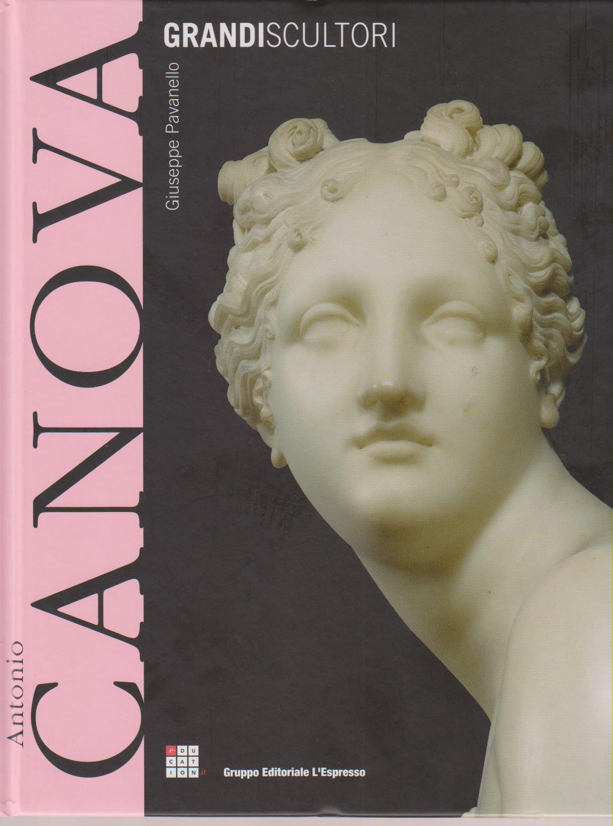

Slide 3
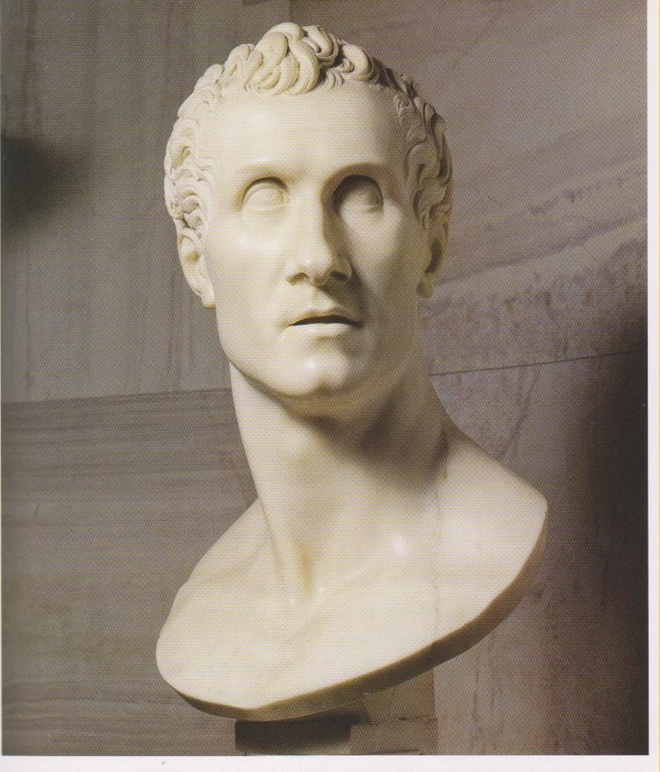
Notes:
Antonio Canova, Autoritratto, Possagno, Tempio

Slide 4
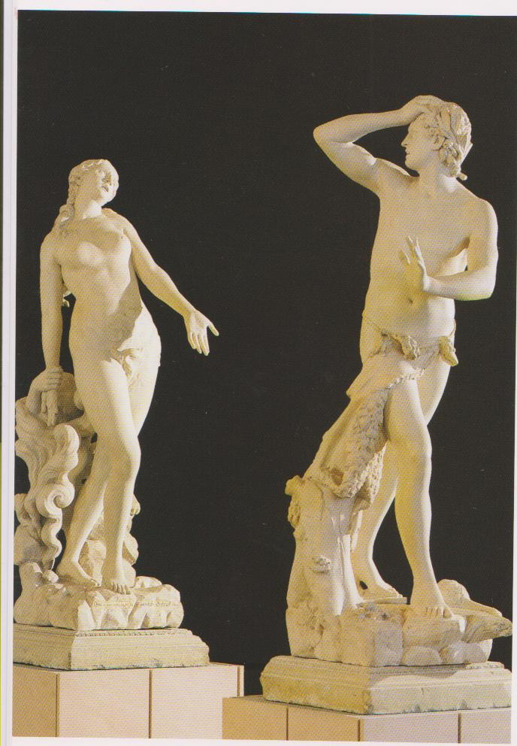
Notes:
Orfeo e Berenice, Venezia, Museo Correr

Slide 5
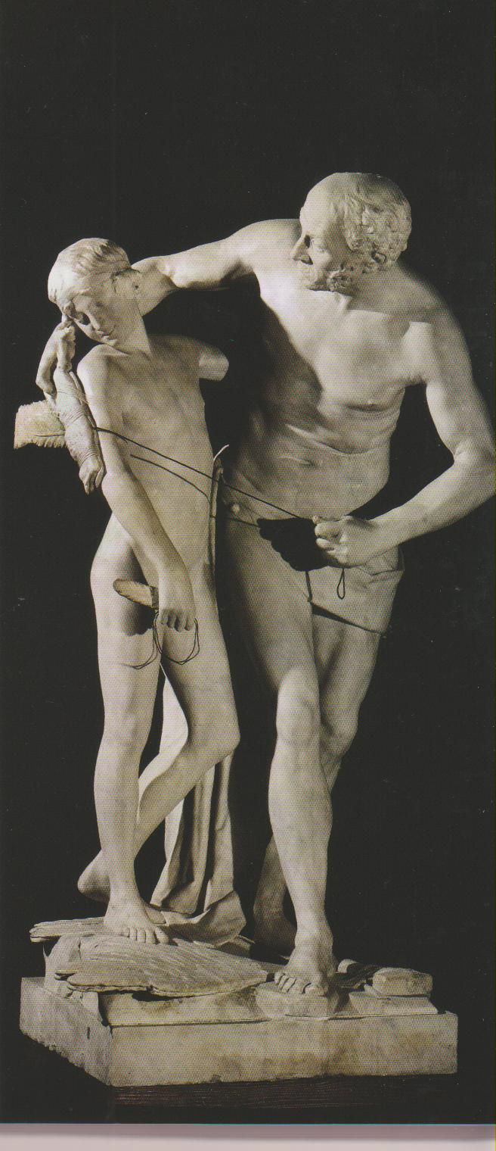
Notes:
Dedalo ed Iacaro, Venezia, Museo Correr

Slide 6
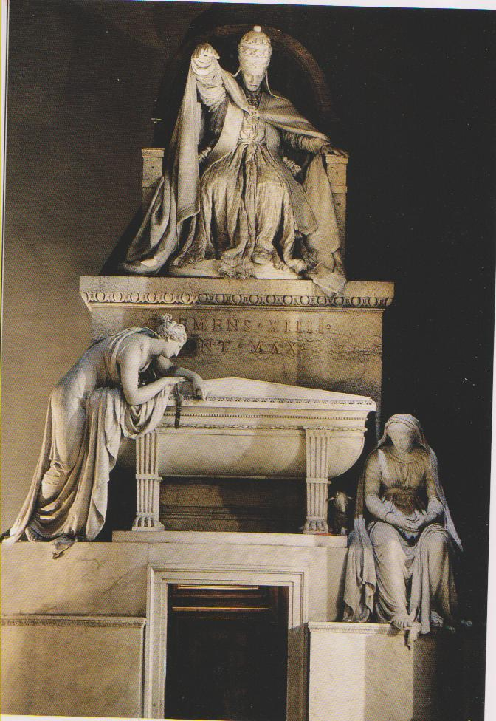
Notes:
Monumento funerario i Clemente XIV, Roma, Basilica dei SS. Apostoli

Slide 7
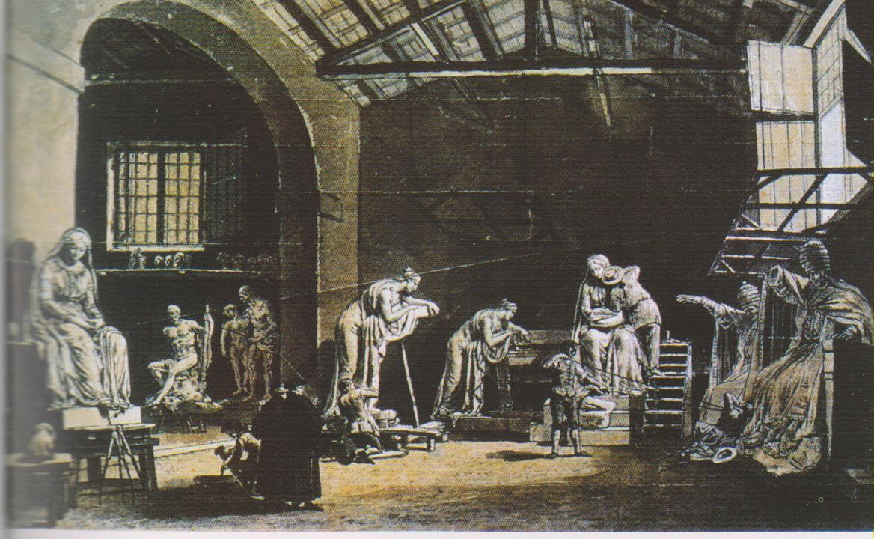
Notes:
Francesco Chiarattini, Veduta dello studio canoviano, particolare, Udine, Museo Civico

Slide 8
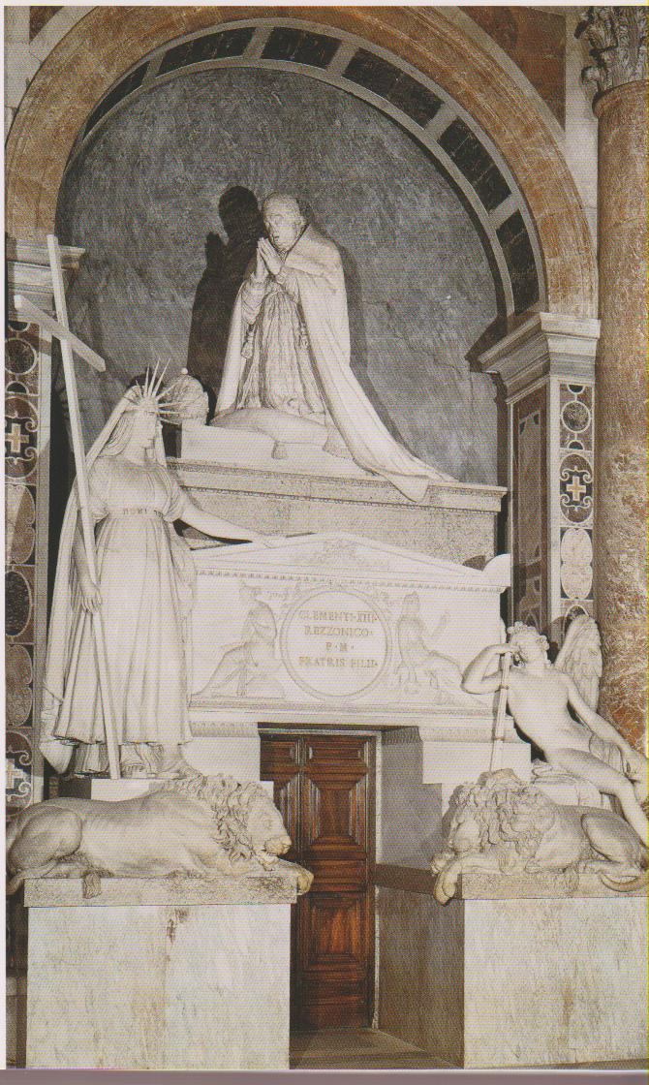
Notes:
Monumento funerario di Clemente XIII, Roma, Basilica di S. Pietro

Slide 9
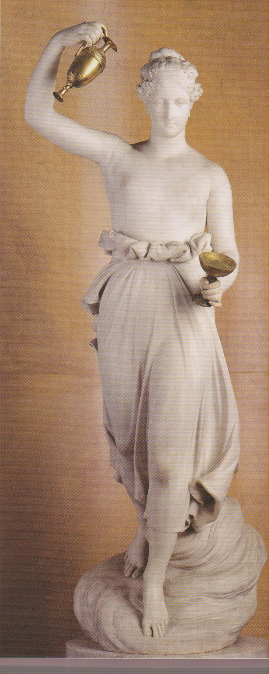
Notes:
Ebe, Berlino, Nationalgalerie

Slide 10
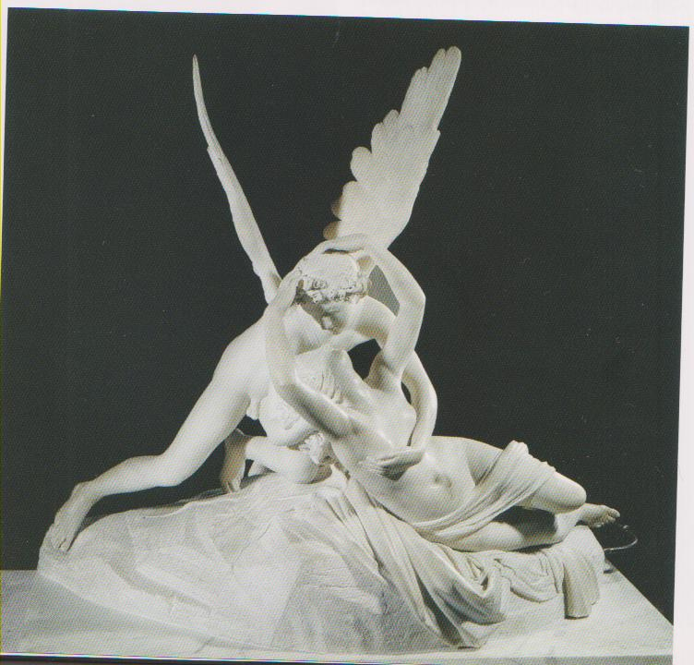
Notes:
Amore e Psiche che si abbracciano, Parigi, Musée du Louvre

Slide 11
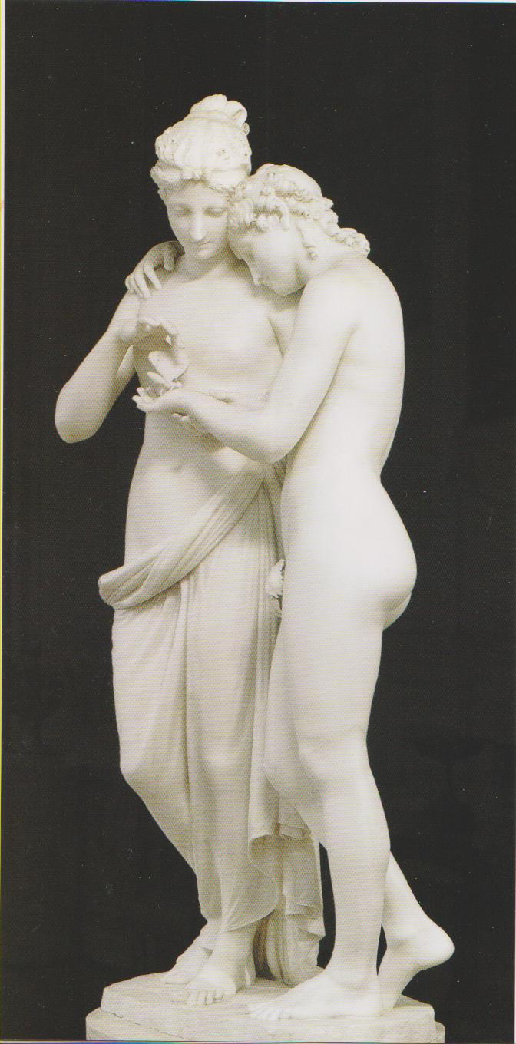
Notes:
Amore e Psiche stanti, Pietroburgo, Ermitage

Slide 12
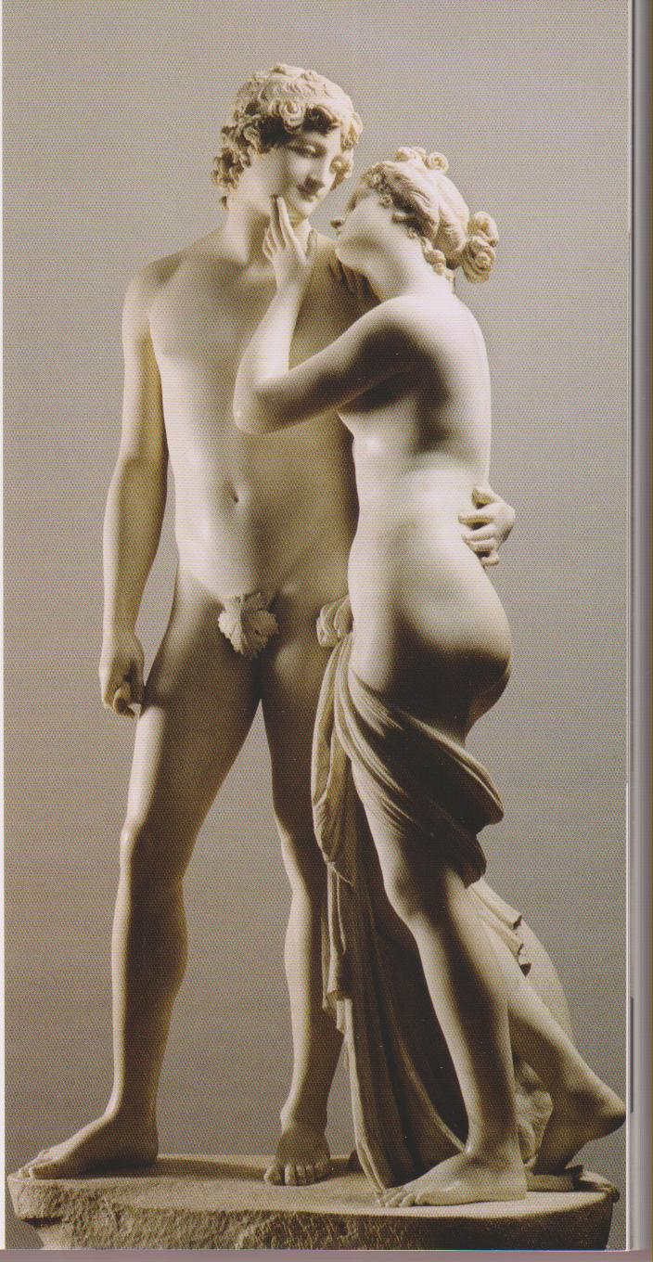
Notes:
Adone e Venere, Ginevra, Musée d’Art et Histoire

Slide 13
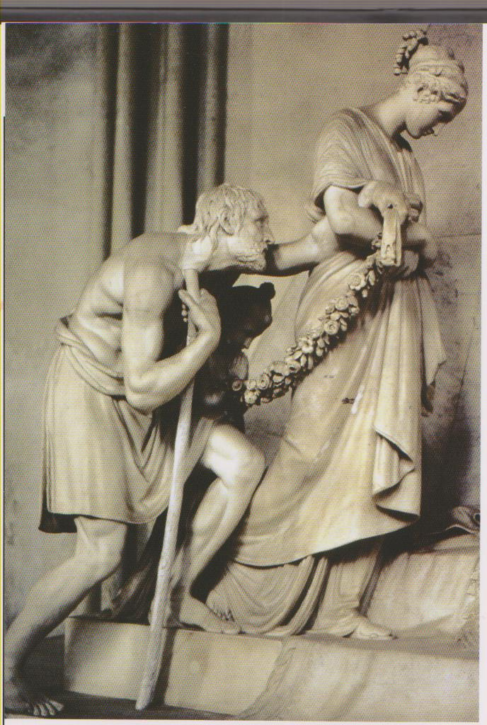
Notes:
Monumento di Maria Cristina d’Austria, particolare, Vienna, Augustinerkiche

Slide 14
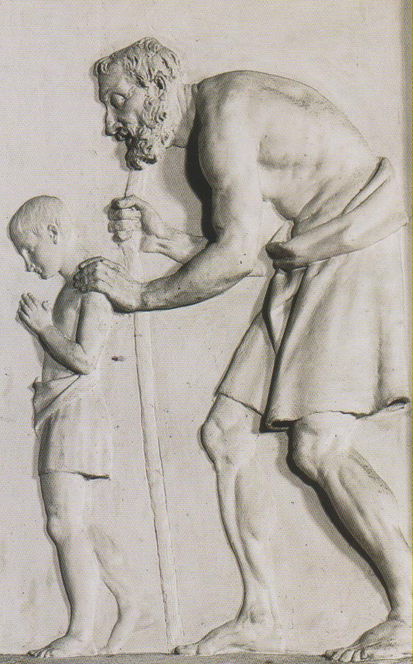
Notes:
Dar da mangiare agli affamati, particolare, Possagno, Gipsoteca

Slide 15
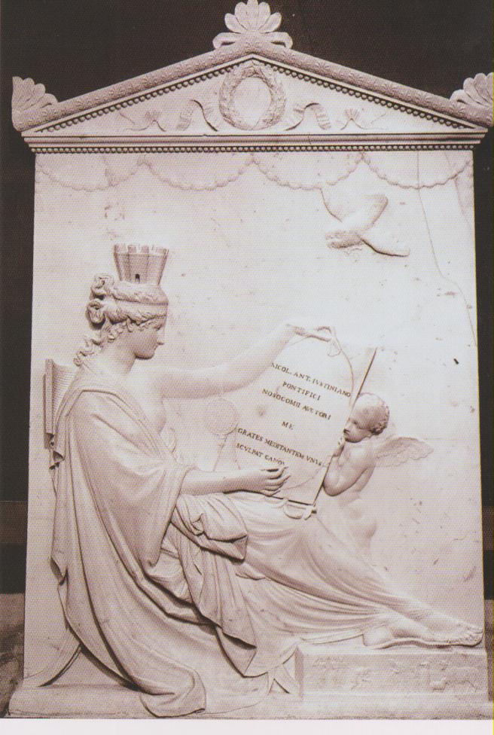
Notes:
Stele Giustiniani, Padova, Museo Civico

Slide 16
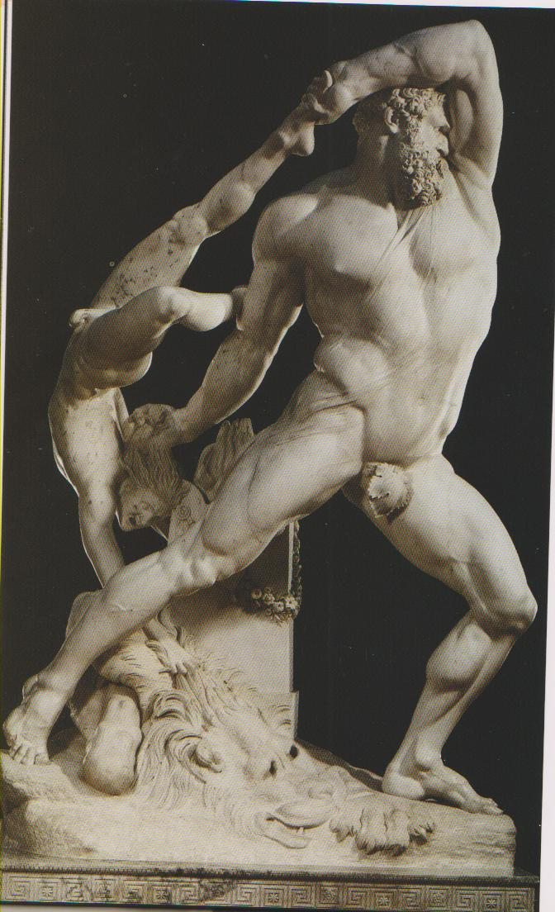
Notes:
Ercole e Lica, Roma, galleria nazionale d’Arte Moderna

